Slide 1
Verwondering: zon- en schaduwzijde, en ontwikkeling door de tijd heen
Winterschool De Activiteit
Oosterhout, 02-02-2018
Anders Schinkel
a.schinkel@vu.nl

Slide 2
Deze presentatie
Verwondering
De ontwikkeling van verwondering
De schaduwzijde van verwondering
Het stimuleren van verwondering

Slide 3
Verwondering

Slide 4
Verwondering
Verwondering is een ‘modus van bewustzijn’ waarin we iets ervaren als vreemd, onbevattelijk, maar ook belangrijk (in de zin dat het onze aandacht verdient).
Meer open, onbepaald dan ontzag.
Meer objectgericht en ‘dieper’ dan nieuwsgierigheid, en met een sterker besef van de grenzen van je begrip en kennis.
Twee soorten:
Onderzoekende verwondering
Contemplatieve verwondering

Slide 5
De ontwikkeling van verwondering

Slide 6
De ontwikkeling van verwondering
Twee functies van verwondering:
Kinderen vertrouwd maken met de wereld
Onderzoekende verwondering
De wereld ‘onvertrouwd’ maken (van zijn vanzelfsprekendheid ontdoen)
Contemplatieve verwondering

Slide 7
De schaduwzijde van verwondering

Slide 8
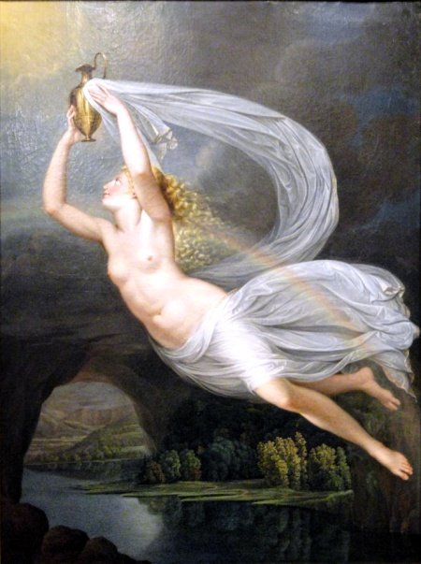
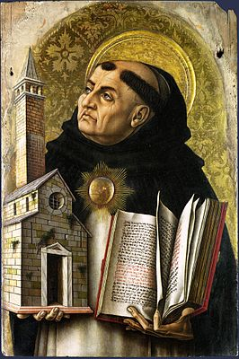
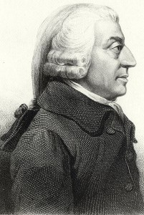
De schaduwzijde van verwondering
Iris
Harpij
Thomas van Aquino
Adam Smith

Slide 9
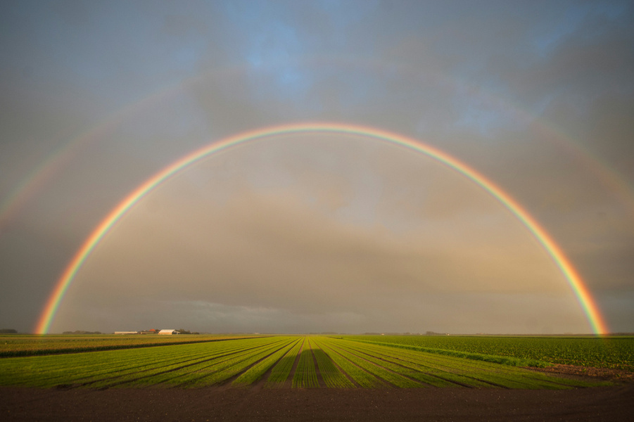
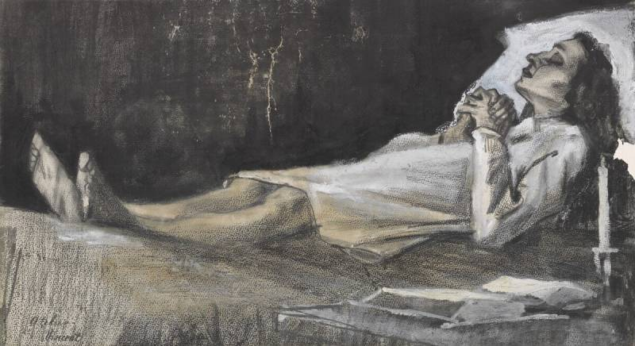
De schaduwzijde van verwondering

Slide 10
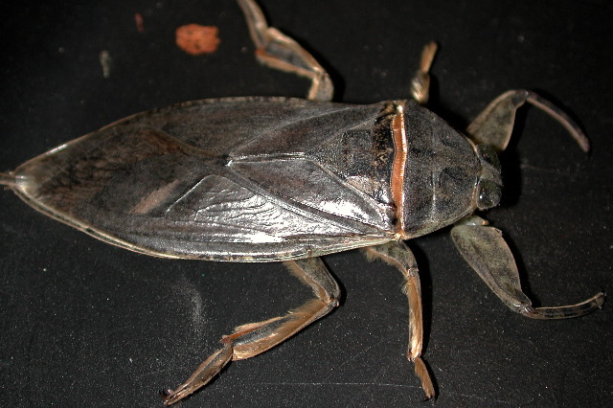
De schaduwzijde van verwondering

Slide 11
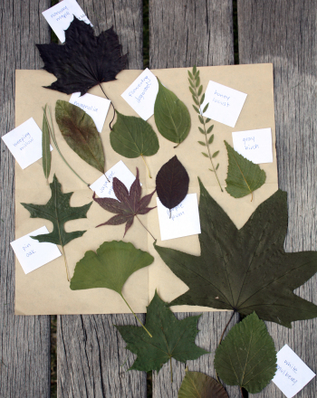
Het stimuleren van verwondering

Slide 12
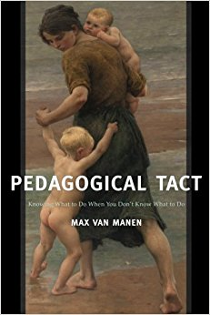
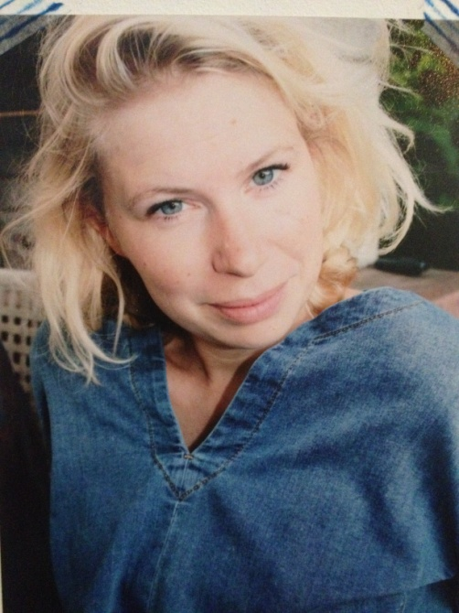
Het stimuleren van verwondering
Is het altijd goed om verwondering te stimuleren?
Belang van ‘pedagogische tact’ (Max van Manen)
Lynne Wolbert

Slide 14
Vragen
Wanneer verwonderen kinderen zich? Wanneer zien jullie dat gebeuren? Onder welke omstandigheden, waardoor opgeroepen?
Hebben jullie het idee dat je hier invloed op hebt?
Herkennen jullie ook de schaduwzijde van verwondering? Hebben jullie dat bij kinderen gezien?
Welke rol speelt jullie eigen verwondering – over kinderen, over de wereld, over specifieke leerstof?
Zijn het vooral bepaalde ‘typen’ kinderen die zich (op een bepaalde manier of over bepaalde dingen) verwonderen?
Zie je ook een ontwikkeling in de mate waarin, de dingen waarover, of de manier waarop kinderen zich verwonderen?

Slide 15
Literatuurverwijzingen
Manen, M. van (1991). The tact of teaching. Ontario: The Althouse Press
Manen, M. van (2015). Pedagogical tact: Knowing what to do when you don’t
know what to do. Walnut Creek (CA): Left Coast Press
Quinn, D. (2002). Iris exiled: A synoptic history of wonder. Lanham/New
York/Oxford: University Press of America
Schinkel. A. (2016). (Waarom) is verwondering belangrijk in het onderwijs?
(Of: Over het belang van diepe verwondering voor het onderwijs).
Presentatie Winterschool De Activiteit, Schagen, 29-01-2016
Schinkel, A. (2017). “The educational importance of deep wonder”. Journal
of Philosophy of Education 51(2): 538-553
Willmott (2018). Reading for wonder: Ecology, ethics, enchantment. Cham:
Palgrave Macmillan

